Slide 1


ИСТОРИЯ
6
Автор:
Дмитроченков
Андрей Евгеньевич
класс
класс

Slide 2

РУССКИЕ ЗЕМЛИ В
Xiii - xv веках
Новгородская боярская республика

Slide 3
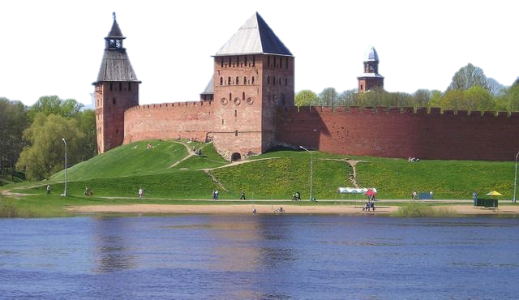
НОВГОРОДСКАЯ РЕСПУБЛИКА
Общегородское вече
Посадник
Архиепископ
Тысяцкий
Князь
Главный сборщик налогов и глава ополчения в военное время
Гражданский правитель и судья
Глава церкви и руководитель палаты мер и весов
Военный руководитель в военное время

Slide 4

ДОМАШНЕЕ ЗАДАНИЕ
Учебник … § 19-20 стр.123-136 § 23 стр.151-158 Сайт: «Киевская Русь в XIII-XIV вв.»
??
Рекомендуемые интернет-источники:
http://elib.ispu.ru/library/history/index.html
http://www.vokrugsveta.ru/vs/article/6109/

